Slide 1
腹腔器官和功能

Slide 2
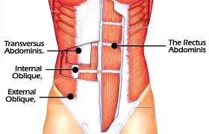
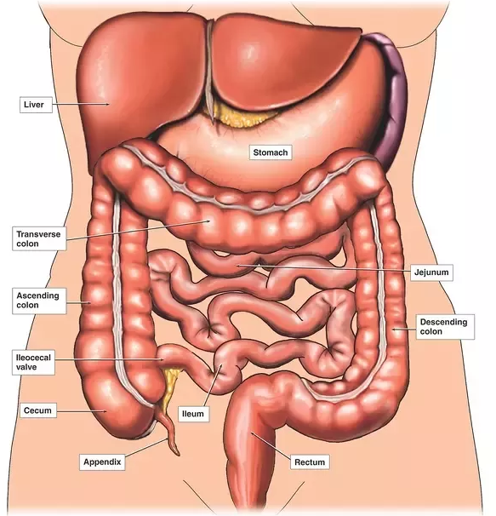
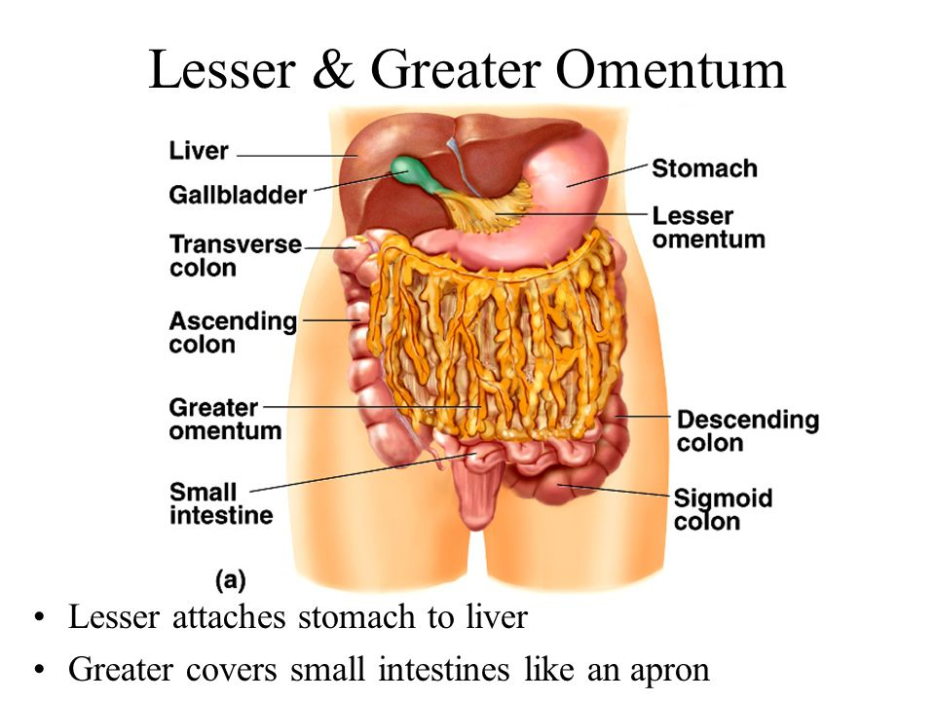
腹部解剖
大网膜功能：
腹部的警察：结构保护，免疫功能
脂肪存积，能量储存
腹外斜肌
腹内斜肌
腹横肌
腹直肌
胃：机械性和化学性消化食物
十二指肠：胃和小肠链接，胰腺和胆管入口
小肠：食物转化，分解，吸收
阑尾：免疫保护
大肠：吸收水分，存储废物
直肠：排泄前废物
大网膜
小网膜

Slide 3
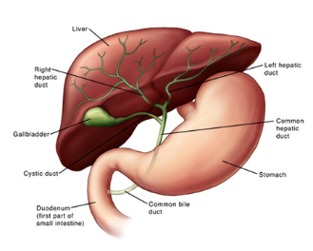
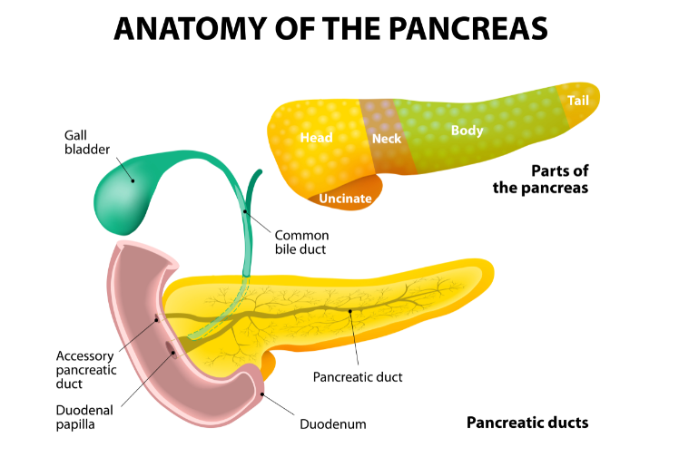
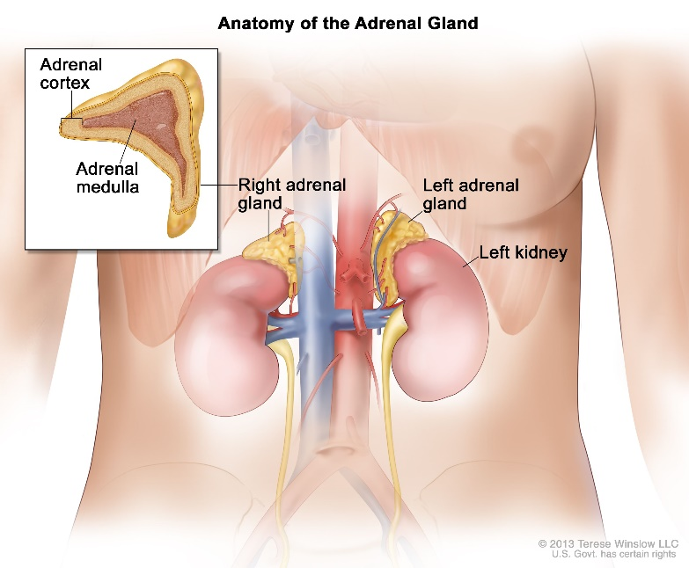
腹部解剖
生产胆汁，分解脂肪性食物
食物吸收后的第一道防线，排除吸收了的废物和毒素
进一步降解食物的营养成分，保存维生素和矿物质
胆囊：收缩，排出胆汁
胰腺汁：
碳酸氢钠，盐类，调整肠内容物的酸碱度
酶：分解蛋白，碳水化合物和脂肪
内分泌： 胰岛素

Slide 4
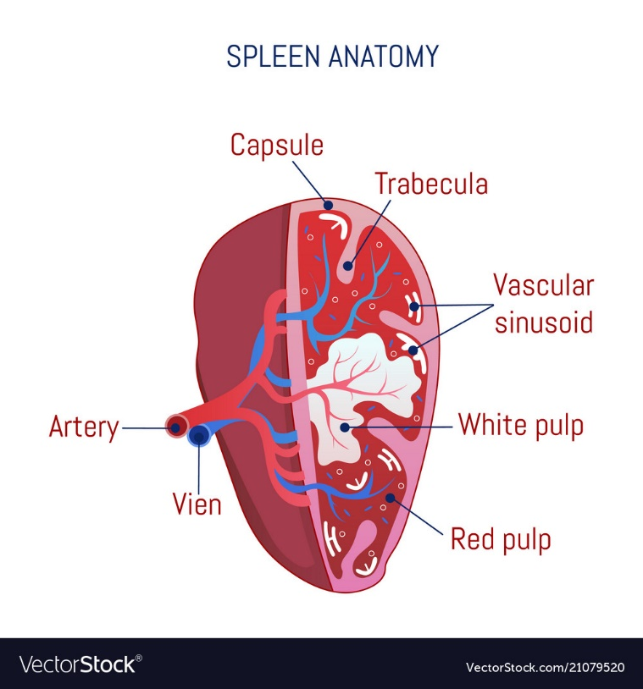
腹部解剖
肾上腺：
皮质 – 分泌糖皮质激素(可的松)，盐皮质激素（醛固酮），雄性激素
髓质：去甲肾上腺素 – 与应急反应有关， 战斗-逃跑激素
去掉老化的红细胞，体内铁的循环利用，红细胞储存
免疫功能：参入体液免疫(抗体产生，细胞因子的分泌)
和细胞免疫(单核细胞，巨噬细胞和轴突细胞)

Slide 5
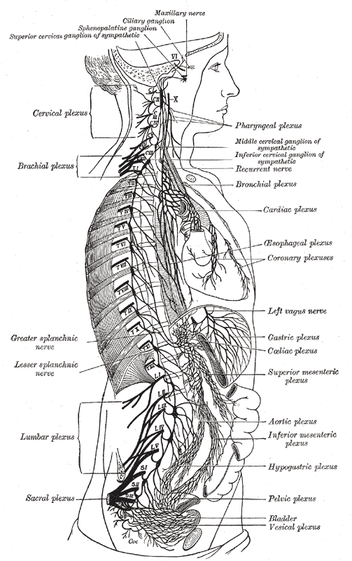
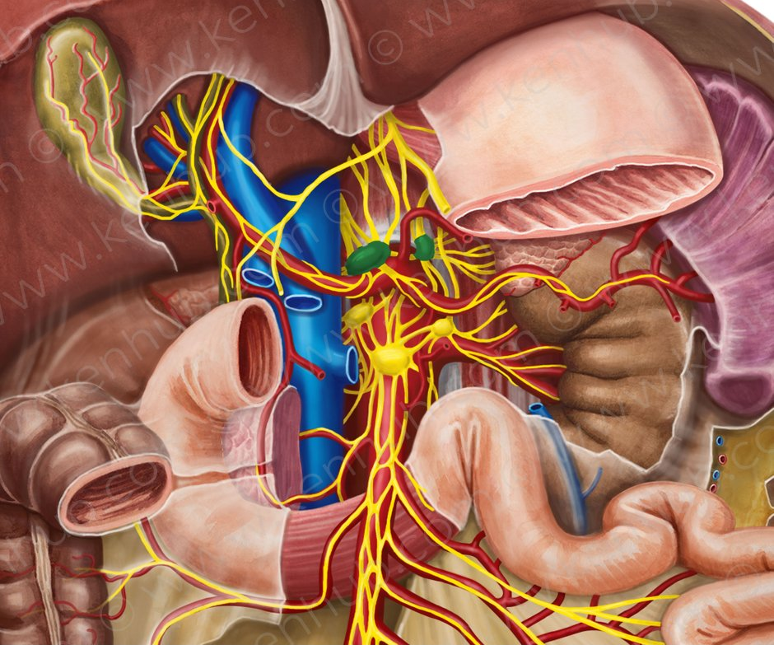
腹部解剖
神经丛是指相互交错的神经纤维形成的丛状结构。一个神经丛有传入神经和传出神经。人体有5个主要的脊神经丛和一些其它形式的自主神经丛(多为肠神经系统的一部分)负责肌肉收缩、体内协调和控制，以及对冷、热、痛觉和压力的感知
太阳神经丛: 因为像太阳的光线一样往四周辐射，就称为太阳神经丛。支配腹部各脏器的交感神经和副交感神经，彼此交错成神经网络。体表位置在腹前壁的剑突与肚脐之间。分布于腹壁、腹膜及腹内脏器

Slide 6
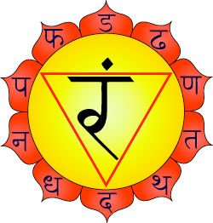
瑜伽解剖
The Navel Chakra, Manipura, 意为lustrous gem,闪亮的宝石，太阳。
中文：脐轮, 太阳轮，太阳神经丛轮， 腹轮
功能：就像太阳一样，是我们的能量中心，带给我们光、温暖、能量。与我们的选择能力，行动能力相关，决定我们的生命力和意愿。去选择是让自己更强大，
还是把自己的力量加在别人身上。
Location: 肚脐/太阳神经丛
Organ/Gland: 消化系统(肝, 胆囊, 脾脏, 消化器官), 胰腺，肾上腺，和肌肉。
Color, Element: 黄色, 火. 感知：视觉 力量： 燃烧
Unbalanced or Blocked：愤怒，贪婪，耻辱，失望，各方面的不顺利，
缺乏足够的力量和自发性，为了得到认可而做出妥协，否认自己的希望和情感，
更多的想到自我。消化，肝，胆囊和肾上腺的问题，比如糖尿病，消化道溃疡
Balanced or Unblocked: 1. 很清醒地知道自己的行为对别人带来什么样的影响；
2.能很好的控制自己的生活和生命，意愿；3.非常强的领导能力；
4.很现实，知道自己的能力；5.更多的想到我们，不仅仅是自我；
6.强大的意志力

